Slide 1
Методическая копилка
Практико-ориентированные задачи на итоговой государственной аттестации в 9 классе
Материалы для подготовки учащихся к ГИА

Slide 2
Маркировка шин
Пичугина Светлана Николаевна,
учитель математики
$$МБНОУ \text{Гимназия №59}$$
г.Новокузнецк
Задачи с практическим содержанием

Slide 3
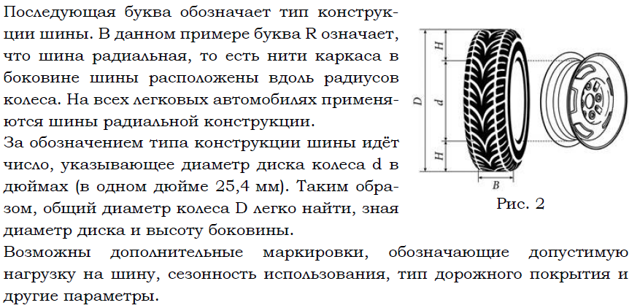

Slide 4
Автомобильное колесо, как правило, представляет из себя металлический диск с установленной на него резиновой шиной. Диаметр диска совпадает с диаметром внутреннего отверстия в шине.

Slide 5
Для маркировки автомобильных шин применяется единая система обозначений.
195/65 R15
195 обозначает ширину шины в миллиметрах
65 процентное отношение высоты боковины к ширине шины
Последующая буква обозначает тип конструкции шины R означает, что шина радиальная
15 диаметр диска колеса d в дюймах

Slide 6
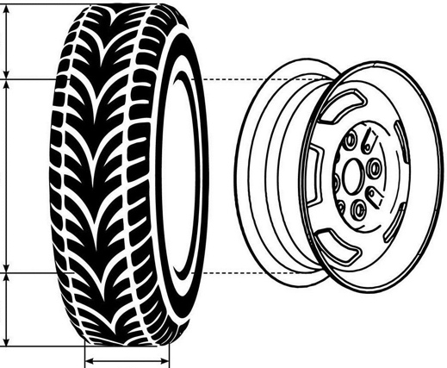
195/65 R15
$$\text{высот}\text{а }\text{боковины}$$
$$\text{диаметр диска }$$
$\text{(}\text{в дюймах}$)
$$\text{высот}\text{а }\text{боковины}$$
$$Ширина$$
$$шины$$
$$65=\frac{H}{195}∙100$$
$$H=65\% от195$$

Slide 7
Завод производит легковые автомобили определённой модели и устанавливает на них колёса с шинами маркировки 195/60 R16.
Завод допускает установку шин с другими маркировками.
В таблице показаны разрешённые размеры шин.
Шины какой наименьшей ширины можно устанавливать на автомобиль,
если диаметр диска равен 17 дюймам? Ответ дайте в миллиметрах
Допустимая ширина: 185 мм, 195 мм, 205 мм, 215 мм; наименьшая–185 мм.
Ответ: 185.

Slide 8
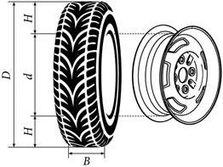
Найдите диаметр колеса автомобиля, выходящего с завода.
Ответ дайте в миллиметрах.
265/70 R17
265
17
$$Диаметр диска в ДЮЙМАХ‼!$$
$$17∙25,4=$$
$$431,8$$
$$185,5$$
70
$Высота боковины \left(Н\right)$ составляет 70% от 265
$$H=0,7 ∙265=$$
$$185,5$$
$$D= 185,5+ 431,8+185,5$$
$$=802,8$$
Ответ: 802,8

Slide 9
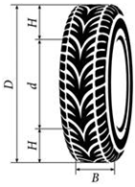
На сколько миллиметров радиус колеса с шиной маркировки 185/65 R16
больше, чем радиус колеса с шиной маркировки 215/55 R16?
185/65 R16
185 *0,65
215/55 R16
215*0,55
16
$$16$$
$16∙$25,4
$16∙$25,4
$$185$$
2$15$
$На маркировке$ диаметр указывается в дюймах (последняя цифра)
$$Высоту боковины \left(Н\right) нужно найти$$
$второе число в маркировке$ означает, что:
H =65% от 185 =185 *0,65 (мм)
H =55% от 215 =215*0,55 (мм)

Slide 10
На сколько миллиметров радиус колеса с шиной маркировки 185/65 R16
больше, чем радиус колеса с шиной маркировки 215/55 R16?
185/65 R16
185 *0,65
215/55 R16
215*0,55
$16∙$25,4
$16∙$25,4
185 *0,65
215*0,55
$$185$$
2$15$
$$Диаметр колеса, равен сумме:$$
$$+$$
$$+$$
$Радиус −половина диаметра$:
185 *0,65
$$+$$
$16∙$25,4
$$2$$
$$Для второго колеса:$$
215*0,55
$$+$$
$16∙$25,4
$$2$$

Slide 11
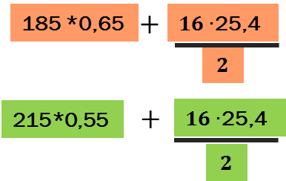
На сколько миллиметров радиус колеса с шиной маркировки 185/65 R16
больше, чем радиус колеса с шиной маркировки 215/55 R16?
$$R_{1}$$
$$=$$
$$R_{2}$$
$$=$$
$$=$$
(
$$+$$
$16∙$25,4
)
(
$16∙$25,4
)
$$R_{1}$$
$$−$$
$$R_{2}$$
185 *0,65
̶
215*0,55
$$+$$
$$=$$
$$2$$
$$2$$
$$=$$
185 *0,65
$$+$$
$16∙$25,4
̶
215*0,55
$$−$$
$16∙$25,4
$$=$$
185 *0,65
̶
215*0,55
$$=$$
$$2$$
$$2$$
$$=$$
$$120,25−118,25$$
$$=$$
$$2$$
Ответ: 2

Slide 12
На сколько миллиметров уменьшится диаметр колеса, если заменить колёса, установленные на заводе, колёсами с шинами маркировки 205/50 R17?
195/60 R16
205/50 R17
$$D=d+2∙H$$
$$117$$
$$102,5$$
$$406,4$$
$$431,8$$
$$117$$
$$102,5$$
$$60$$
$$50$$
$$H=60\% от 195$$
$$H=50\% от 205$$
$$H=0,6∙195=117$$
$H=0,5∙205=1$02,5
$$16$$
$d=16∗25,4=406,$4
$$17$$
$$d=17∗25,4=431,8$$

Slide 13
На сколько миллиметров уменьшится диаметр колеса, если заменить колёса, установленные на заводе, колёсами с шинами маркировки 205/50 R17?
$$117$$
$$D$$
$$D$$
$$102,5$$
$$+$$
$$+$$
$$406,4$$
$$431,8$$
$$+$$
$$+$$
$$=$$
$$=$$
$$117$$
$$640,4$$
$$636,8$$
$$102,5$$
$$D$$
$$−$$
$$D$$
$$=$$
$$640,4$$
$$−$$
$$636,8$$
$$=3,6$$
Ответ: 3,6

Slide 14
$$0,6∗195$$
0,5*205
$$16∗25,4$$
$$17∗25,4$$
$$0,6∗195$$
0,5*205
(
)
$$D$$
$$−$$
$$D$$
$$=$$
$$−$$
$$=$$
$$1$$
$$\frac{390∙6}{10}$$
$$+$$
$$16∗25,4$$
$$−$$
$$205$$
$$−$$
$$17∗25,4$$
$$(−25,4)$$
$$=$$
$$=$$
$$(234−205)$$
$$+$$
$$=$$
$$=$$
$$29−25,4=3,6$$

Slide 15
На сколько процентов увеличится пробег автомобиля при одном обороте колеса, если заменить колёса, установленные на заводе, колесами с шинами маркировки 215/45 R18?
Результат округлите до десятых
$$Один оборот:$$
215/45 R18
$$D$$
$$d=18∗25,4=457,2$$
$$96,75$$
$$117$$
$$H=45\% от 215$$
$$457,2$$
$$406,4$$
$$H=0,45∗215=96,75$$
$$D=96,75∗2+457,2$$
$$96,75$$
$$117$$
$$640,4$$
$$D=650,7$$
$$C$$
$$−$$
$$C$$
$$=$$
$$650,7 ∙ π$$
$$−$$
$$640,4 ∙π$$
$$=$$
$$10,3 π$$

Slide 16
На сколько процентов увеличится пробег автомобиля при одном обороте колеса, если заменить колёса, установленные на заводе, колесами с шинами маркировки 215/45 R18?
Результат округлите до десятых
$$C$$
$$−$$
$$C$$
$$=$$
$$10,3 π$$
$$Длина окружности колеса увеличилась$$
$$При одном обороте колеса автомобиль теперь проезжает на 10,3π мм больше$$
$$Сколько процентов составляет эта величина по сравнению$$
$с длиной окружности колеса, устанавливаемого на заводе$?
$$640,4π$$
$$− 100\%$$
$$\frac{640,4π}{10,3π}=\frac{100}{x}$$
$$10,3 π$$
$$− x\%$$
$$x=\frac{10,3∙100}{640,4}$$
$$=\frac{1030}{640,4}$$
$$1,60…≈1,6$$
$=$ 1,608…
Ответ: 1,6

Slide 17
Спасибо за внимание!

